Slide 1
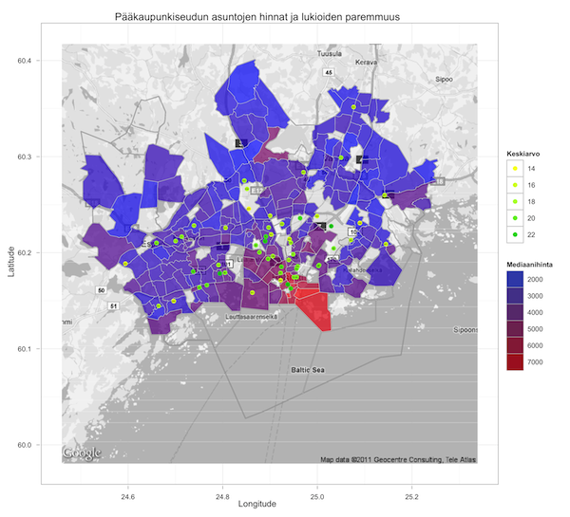

soRvi – avoimen datan työkalupakki
Apps4Finland 22.11.2011
Datan avaus - sarja
Leo Lahti (HY), Juuso Parkkinen (Aalto)

Slide 2


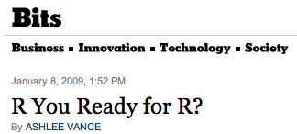





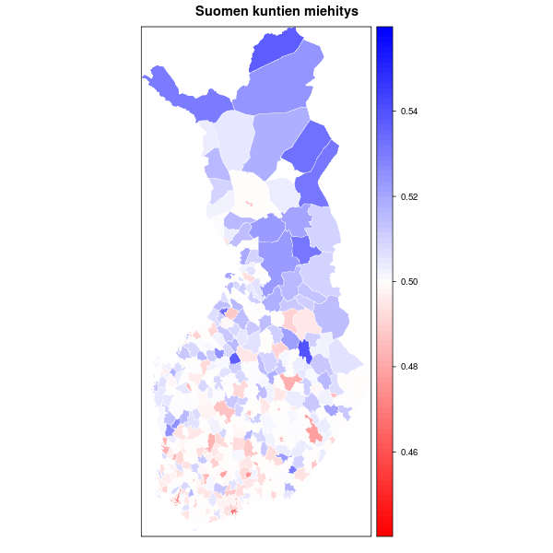
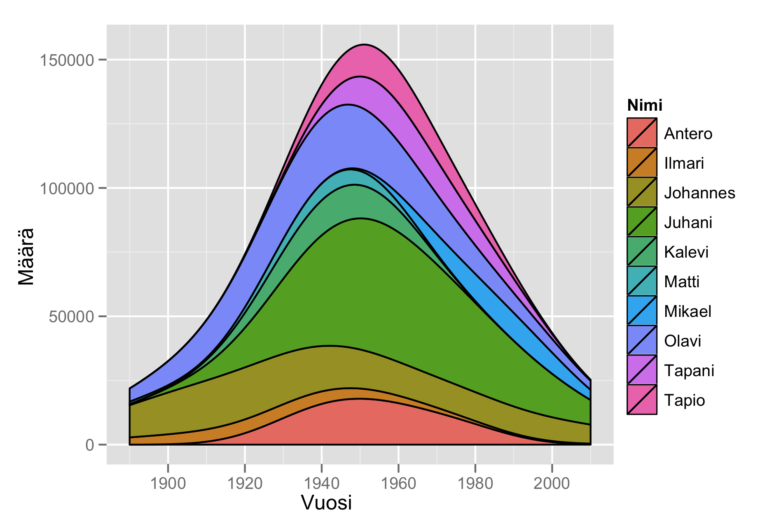
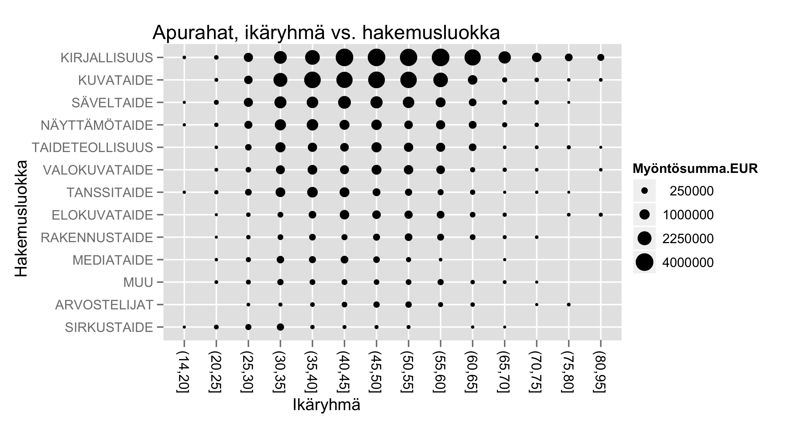
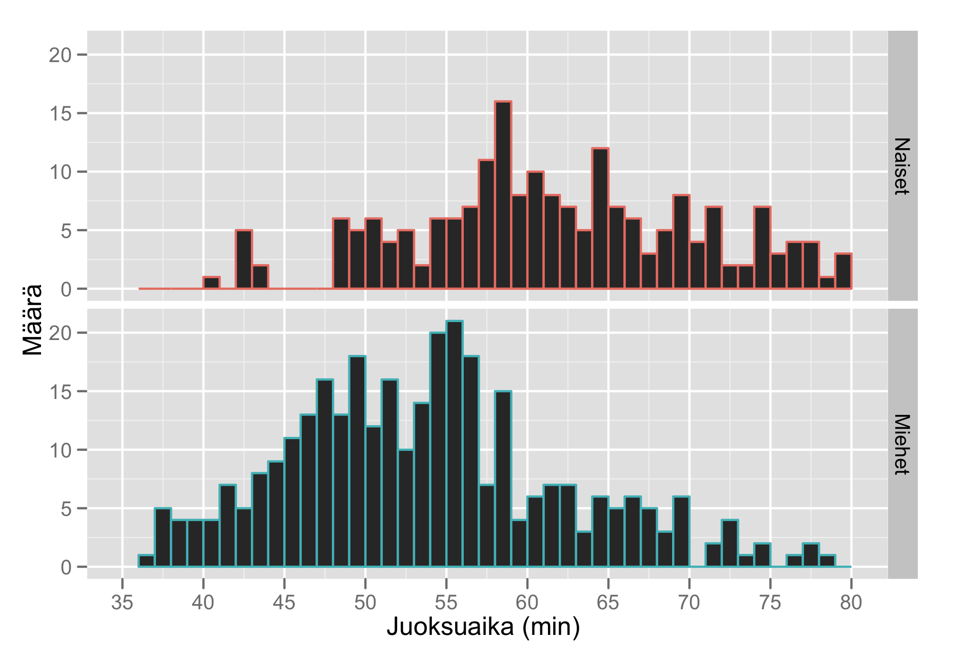
soRvi – avoimen datan työkalupakki datan, algoritmien ja sovellusten kohtaamispisteenä
Avoin data Suomessa:
Avoimet analyysivälineet:
Vuorovaikutteinen laskentaympäristö
Avoin lähdekoodi
Laajat menetelmäkirjastot
Käyttö huimassa kasvussa

Slide 3
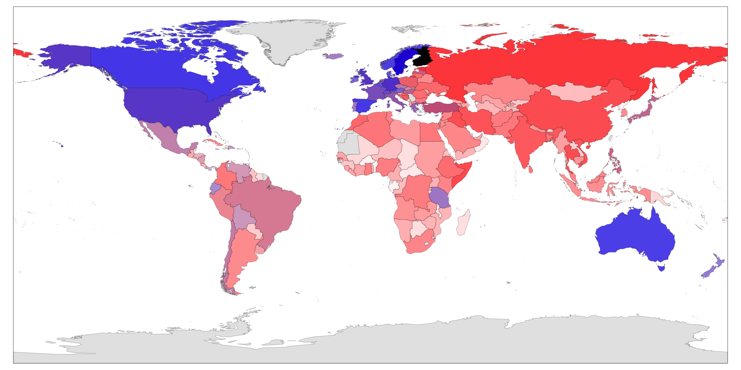
Suomalaisten muuttoliike Maailmanpankin datoista maailmankartalla visualisoituna
Välineitä myös kaupunki- ja kuntatason aineistojen hakuun, analyysiin ja visualisointiin

Slide 4
soRvi tuo datan ja menetelmät kaikkien ulottuville
Tutkijat
Toimittajat
Valtionhallinto
Opiskelijat, koululaiset
Sovelluskehittäjät
jne.
Lisätiedot:
Louhos-blogi: http://louhos.wordpress.com/
soRvi-projekti: http://sorvi.r-forge.r-project.org/

